Slide 1
老師：張嘉泓 物理系
Office: A213 Phone #: 7749-6038
手機：0922-492150
E-mail: chvchang@hotmail.com
FB: https://www.facebook.com/CHVincentChang
個人網址：http://phy.ntnu.edu.tw/~chchang
課程網址：https://phy.ntnu.edu.tw/~chchang/PMI.htm

Slide 2
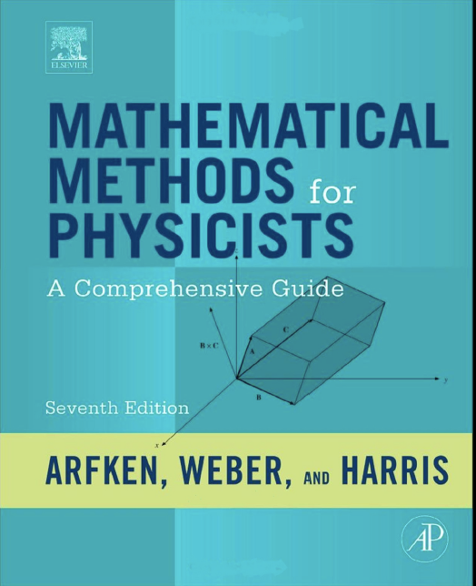

Slide 3
Make Mathematical Physics really physics and really mathematics.
Not just solution manual.

Slide 4
Mathematical methods for application to problems in physics.
數學物理Mathematical Physics典型的三大數學主題：
偏微分方程式 Partial Differential Equation 粒子與場的運動方程式
線性代數 Linear Algebra 向量空間的代數
複變函數 Functions of complex variables
但我們不會堅持完整的介紹這幾個數學科目。
We will not insist on covering these mathematical topics comprehensively.
我們反而會堅持完整的介紹相關的物理問題，以及它們的推理。
But we will insist on covering their physics as comprehensively as allowed.
以物理問題為本位！看這些數學能如何幫助我們！
This is a physics centric course and is to show how mathematics can help us.
物理與數學真的密不可分！They are inseperable.

Slide 5
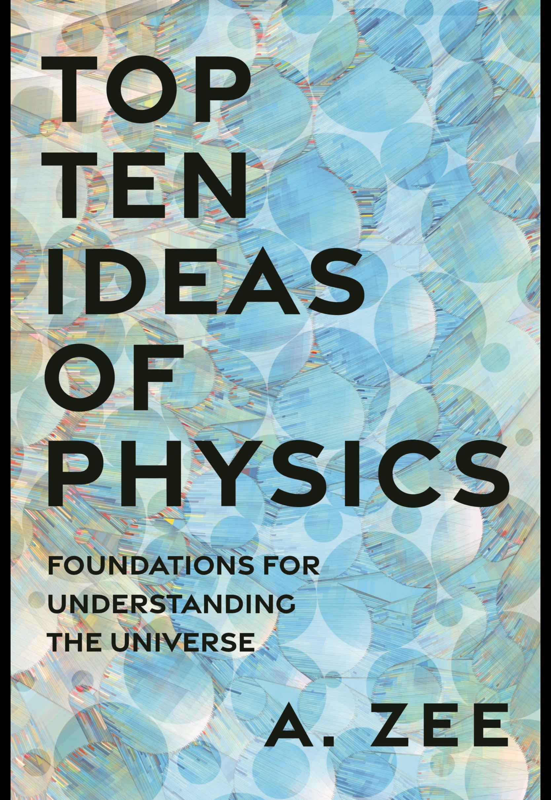
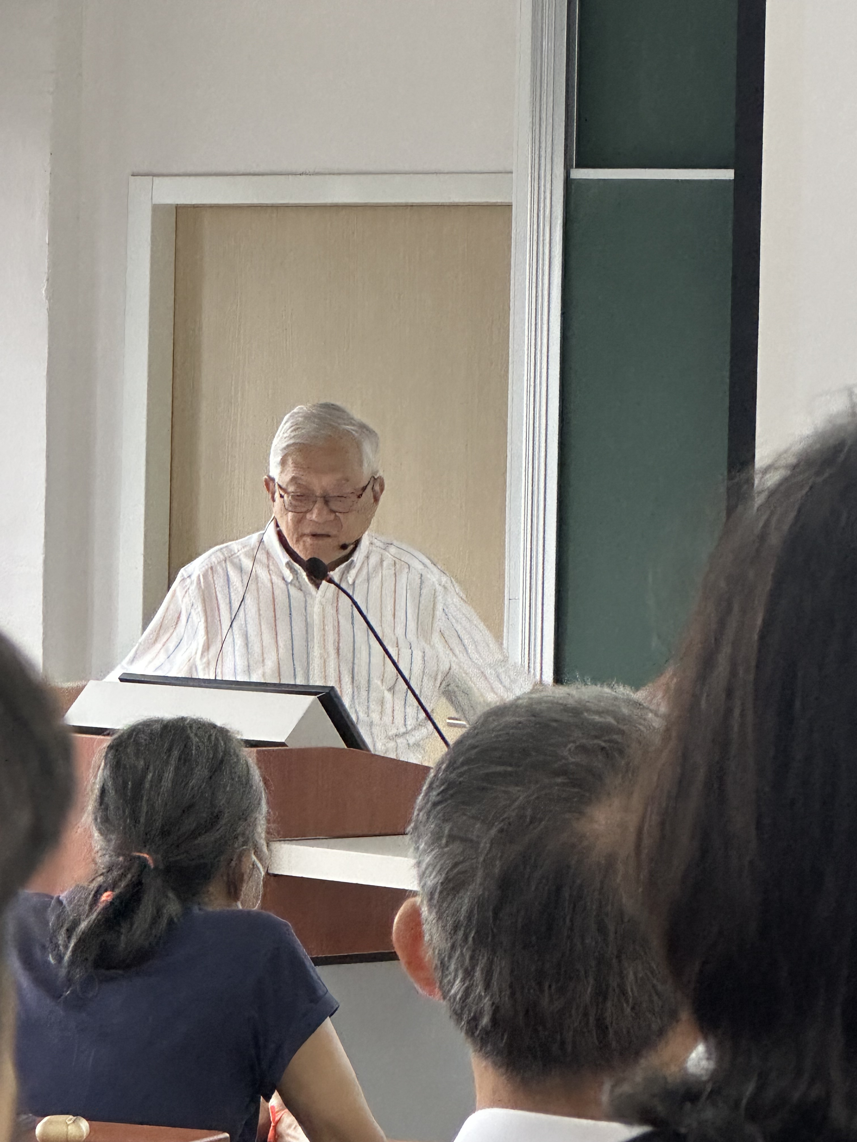
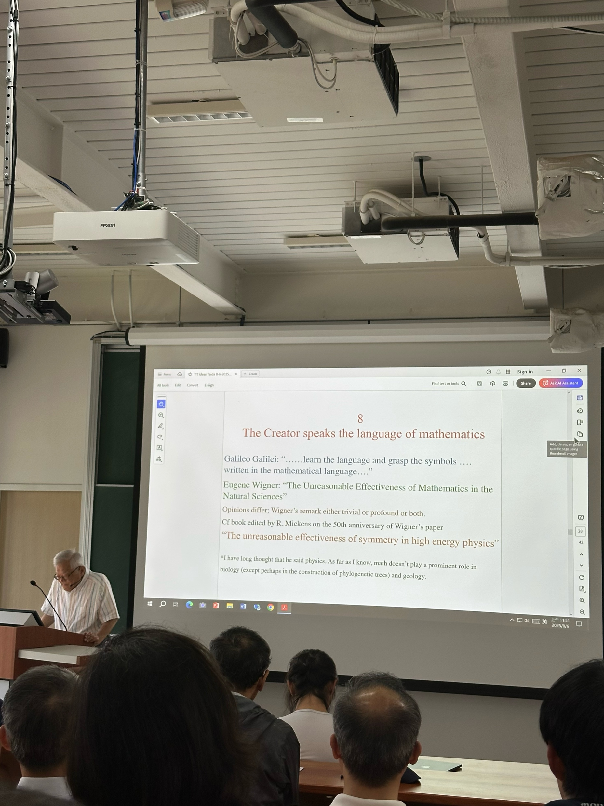
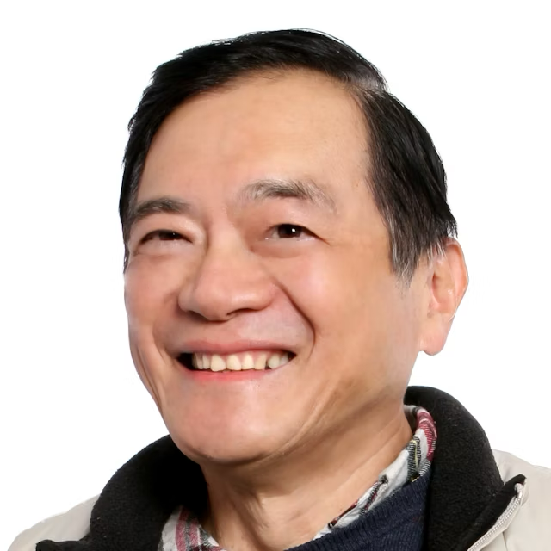
徐一鴻 Tony Zee

Slide 6
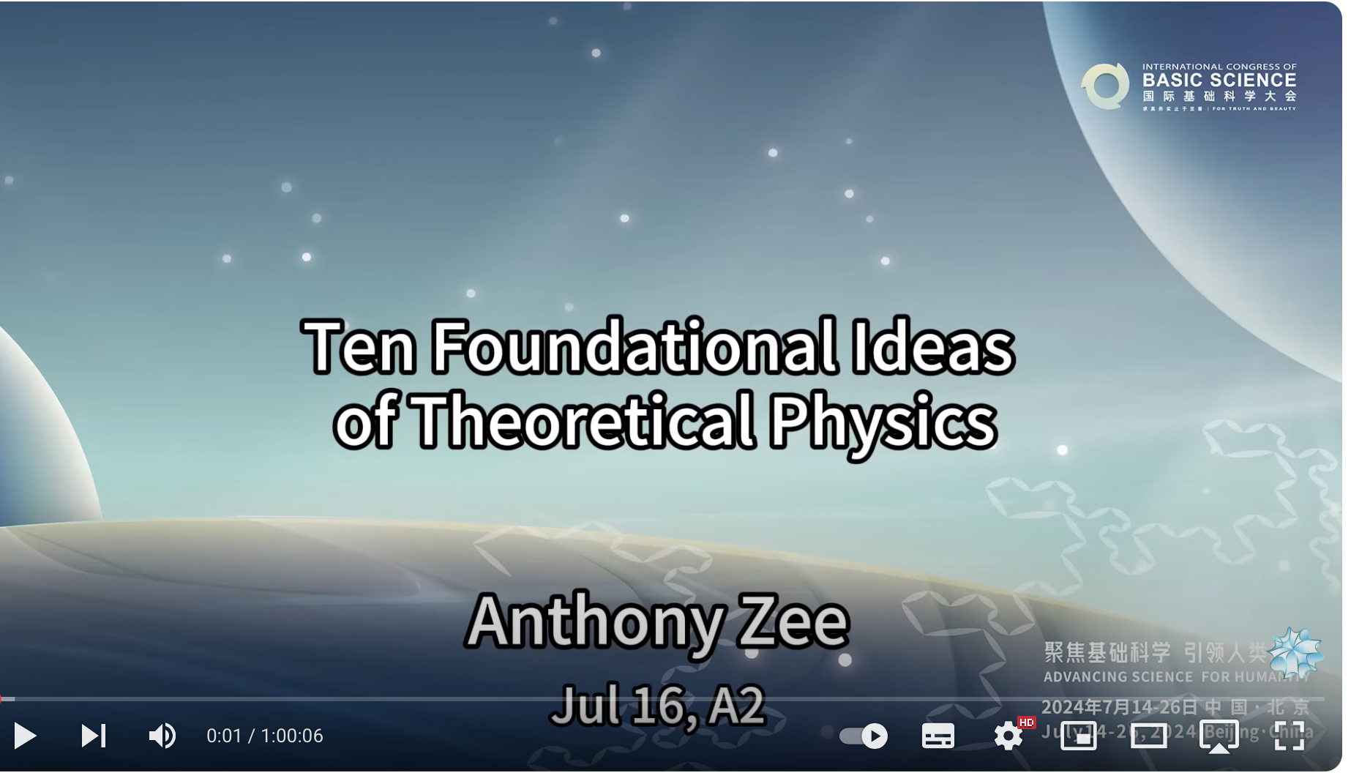

Slide 7
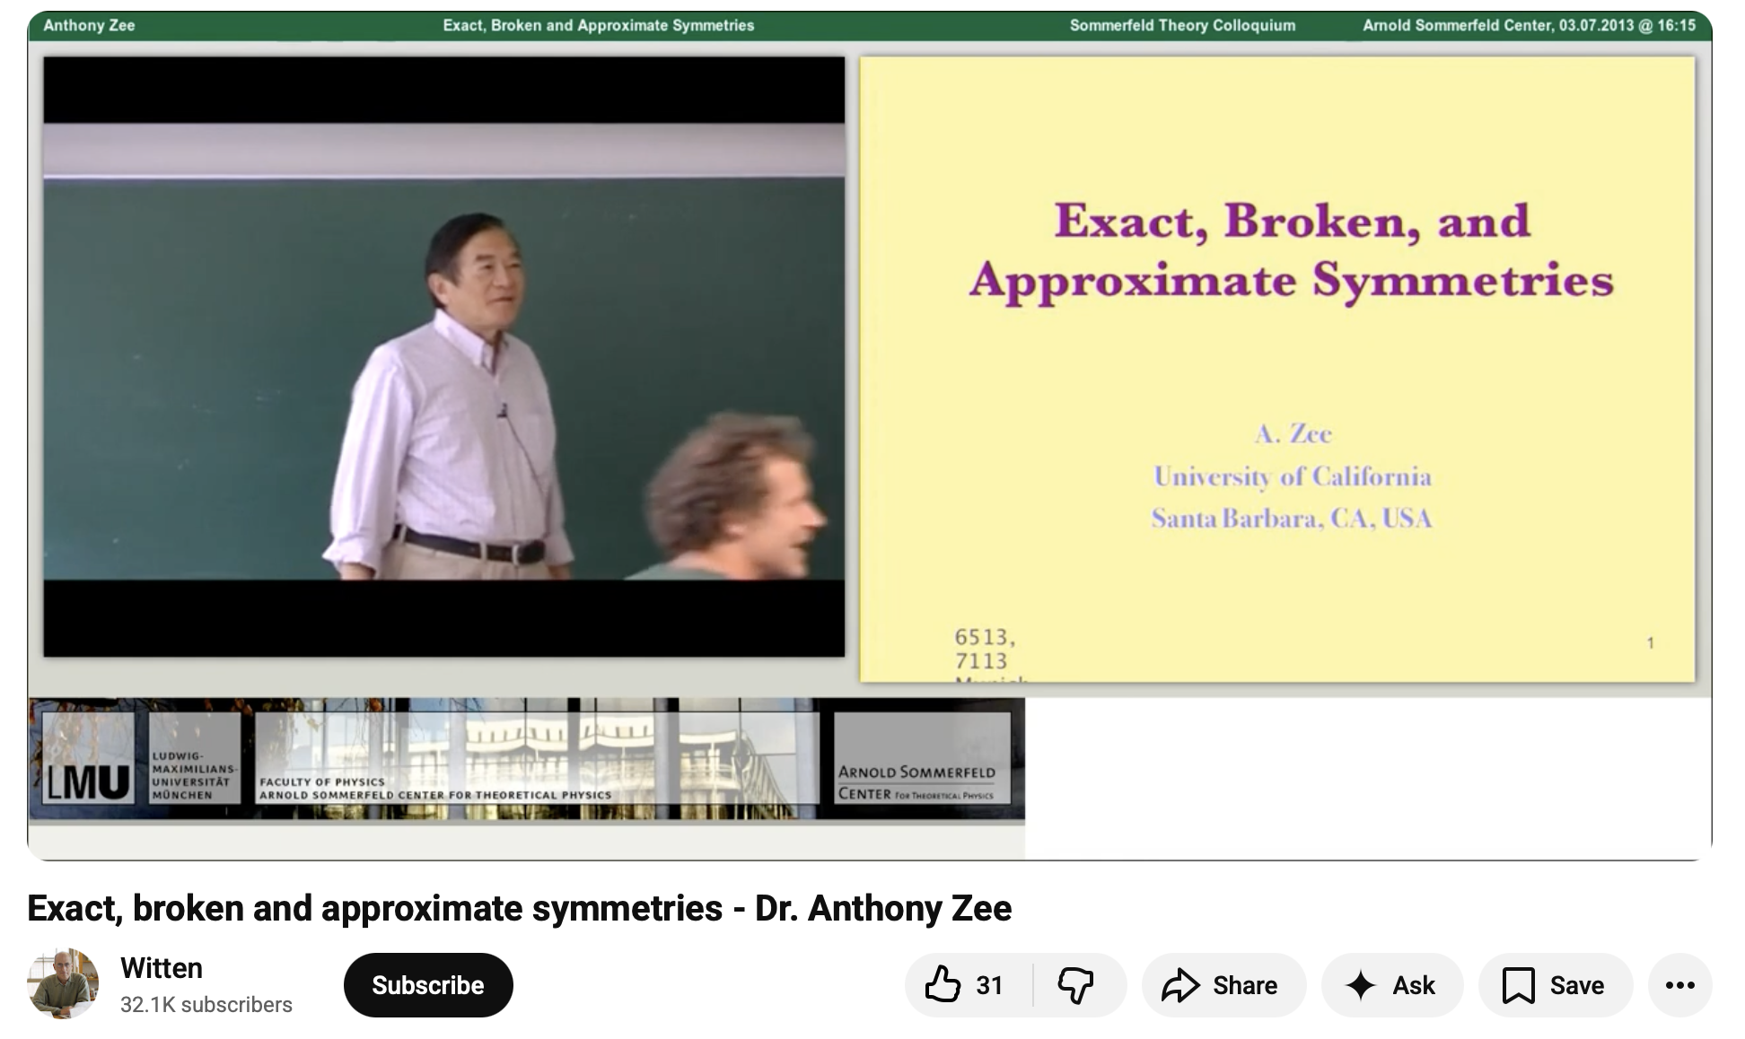

Slide 8
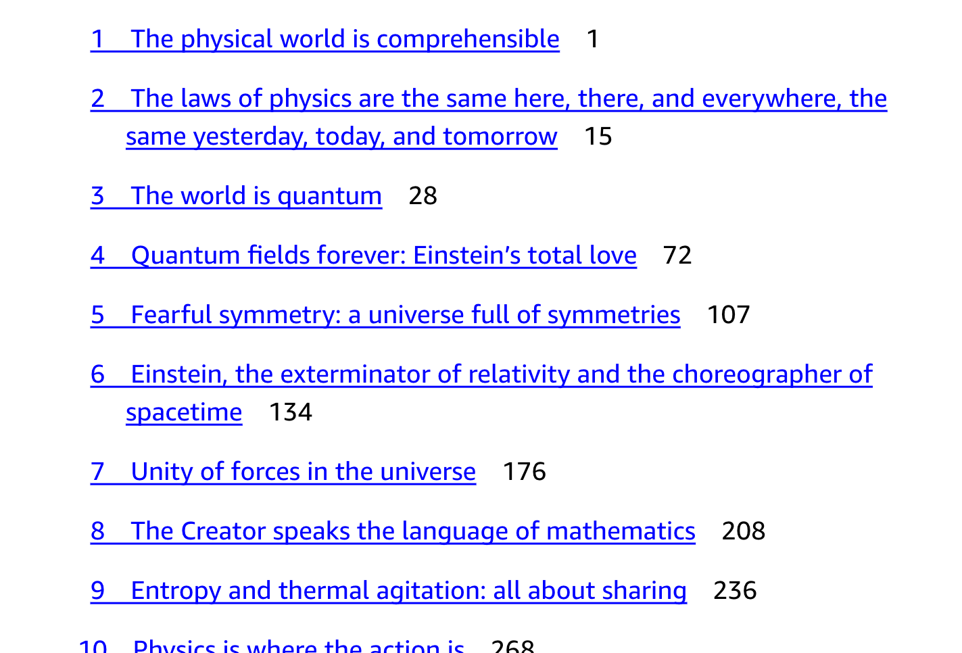

Slide 9
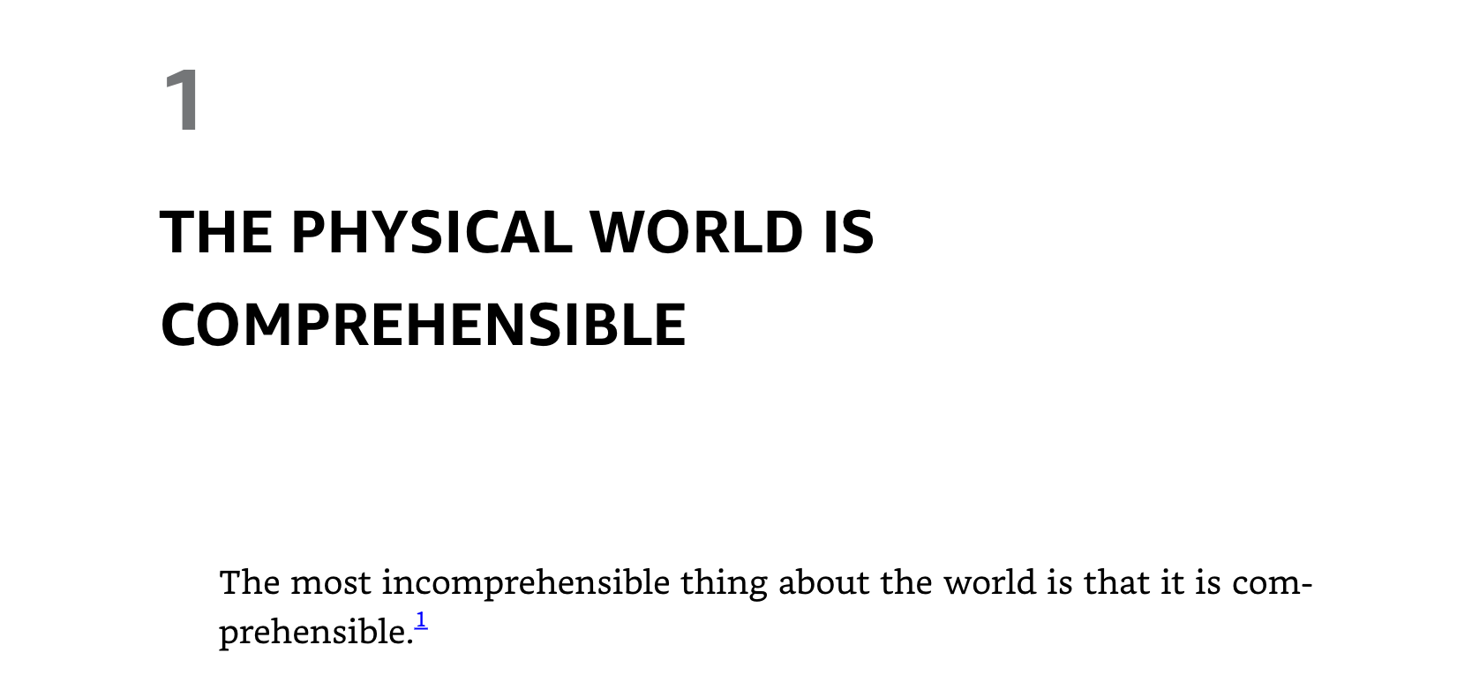
The most incomprehensible thing about the universe is that it is comprehensible.
這個宇宙，最難以理解的，就是它竟然可以理解的。
A. Einstein

Slide 10
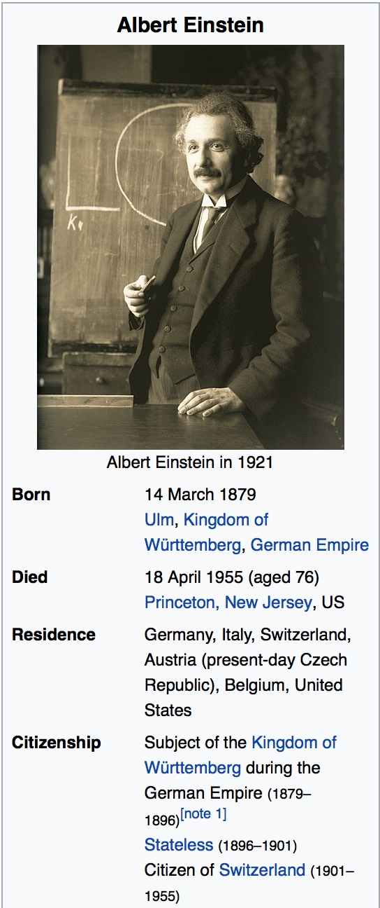
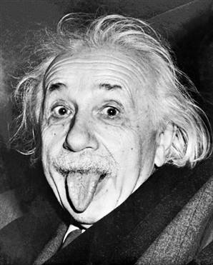
史上最佳代言人

Slide 11
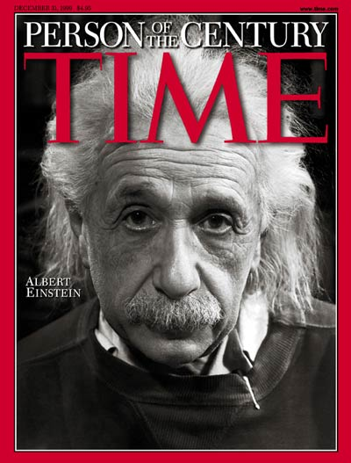
物理之光！

Slide 13
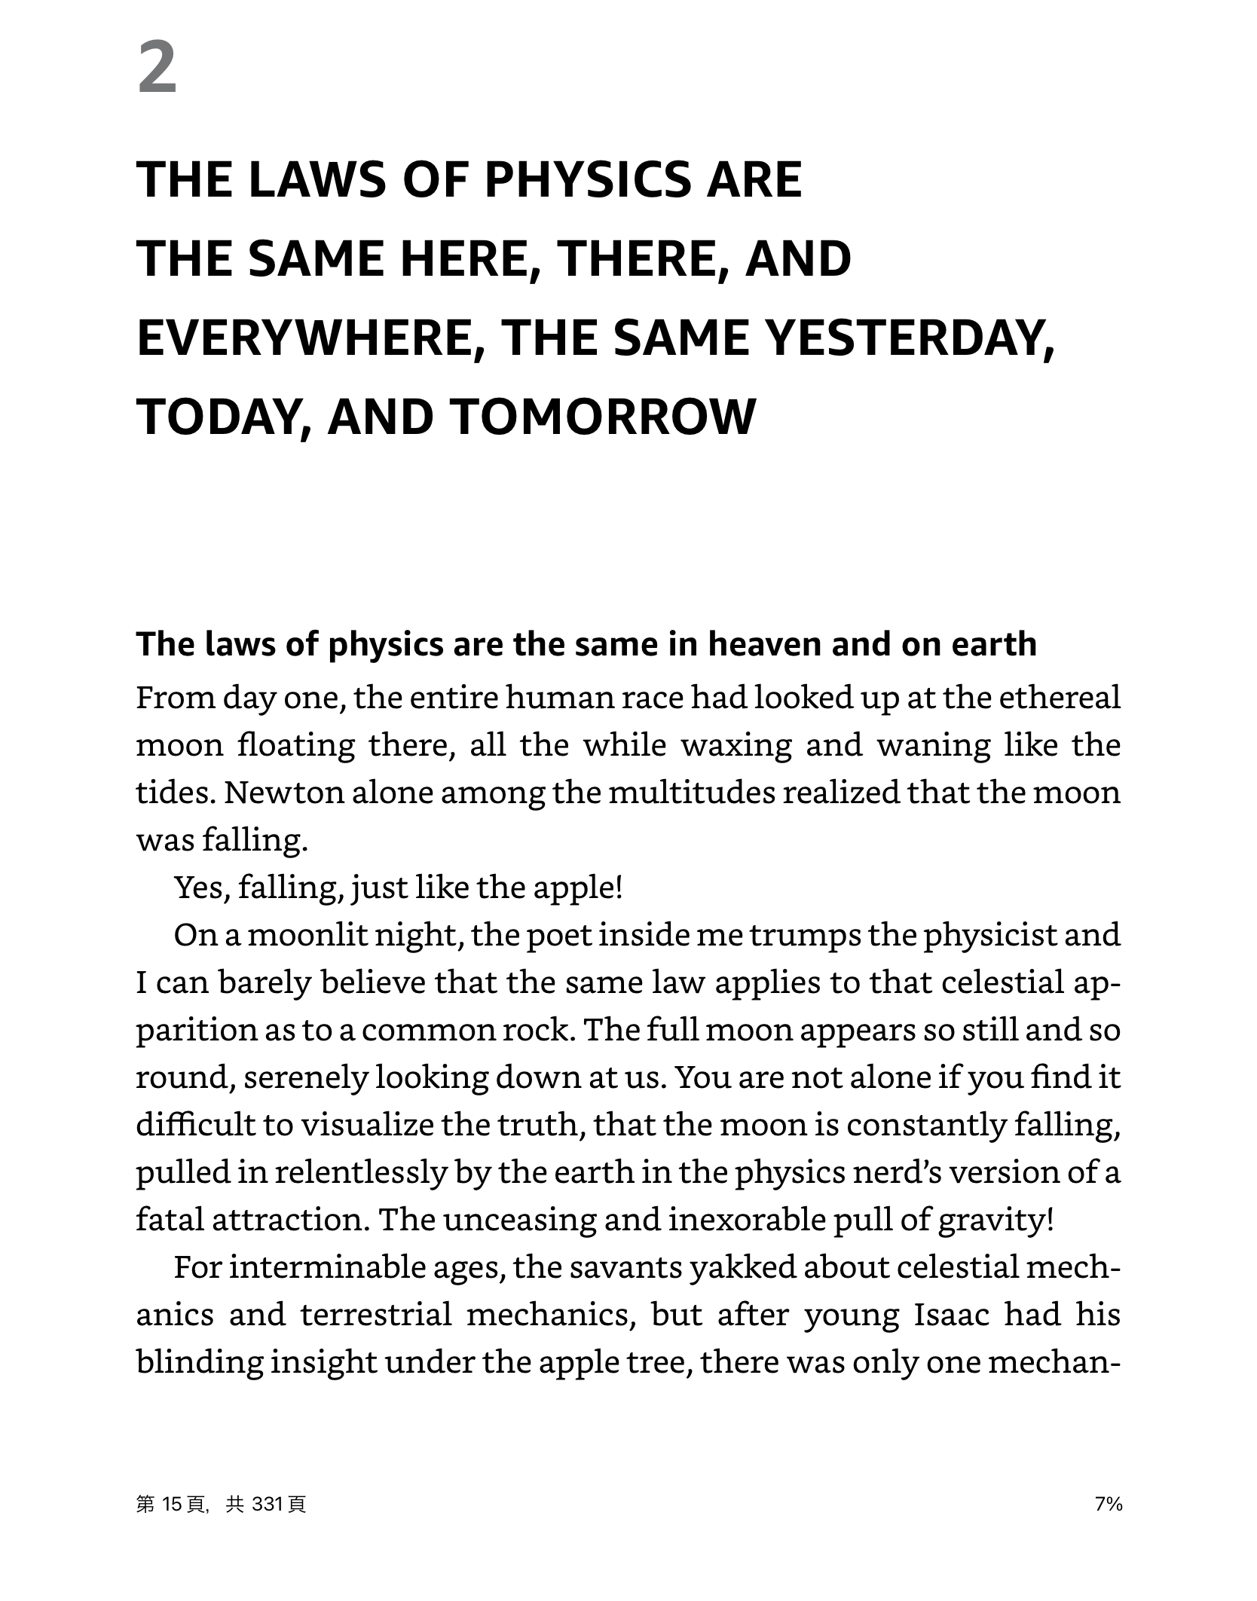

Slide 14

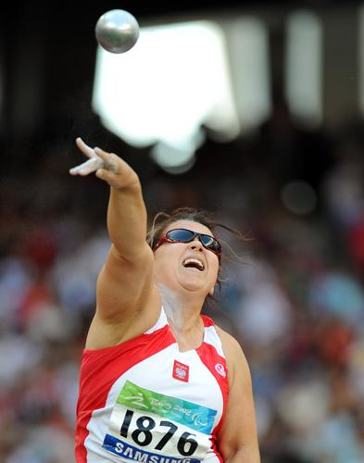
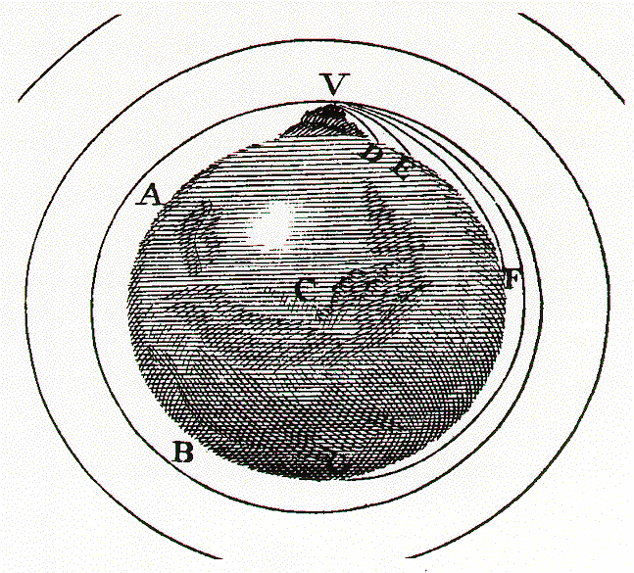
=
塵世的物體可以成為神聖的天體！
天體與地面物體本質上是平等的！

Slide 15
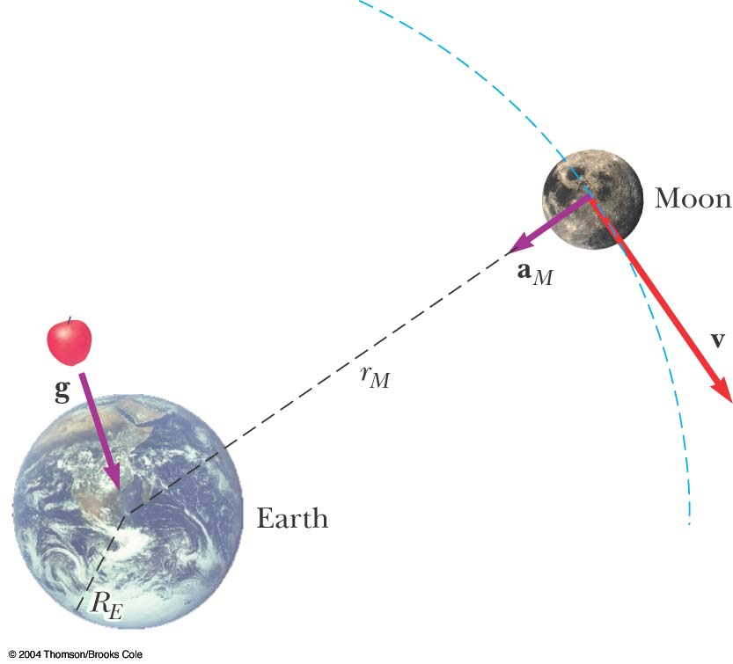
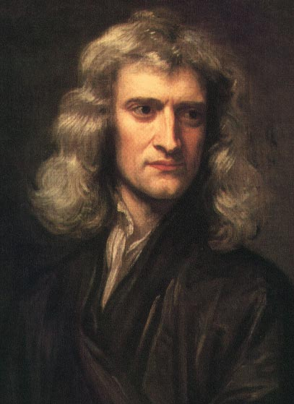
天體與蘋果服從同樣的物理定律
Isaac Newton
(1642-1727)
物理定律是普遍的 (universal)

Slide 16
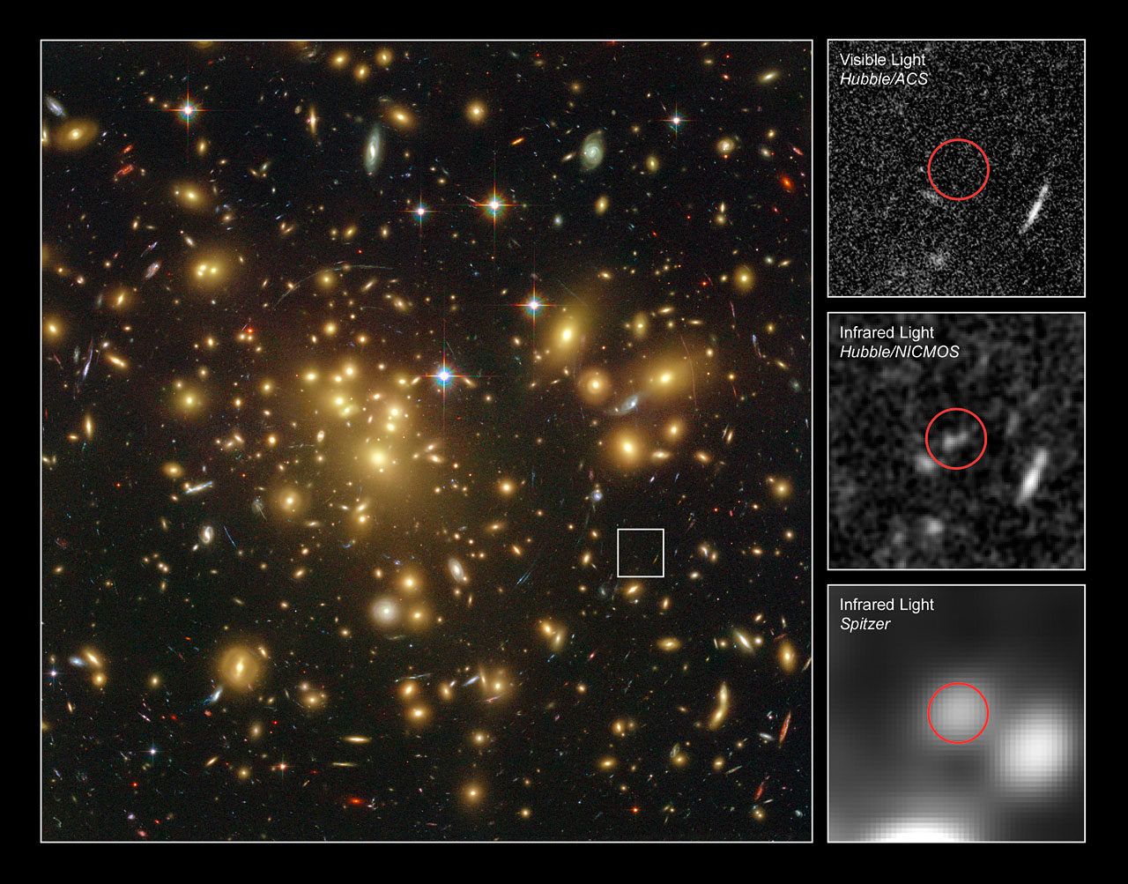
A1689-zD1銀河距離地球130億光年，所發出的光是在130億年前發出！
我們預期物理定律在那裏在那時依舊成立！

Slide 17
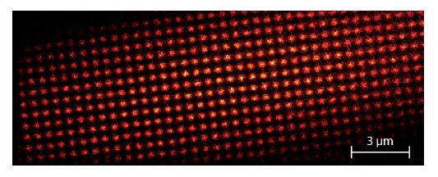
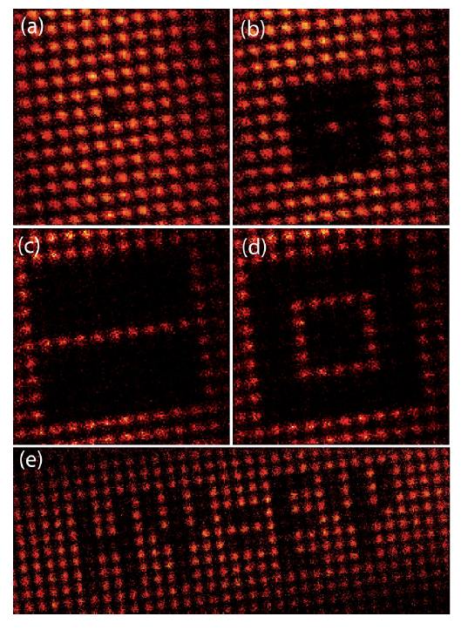
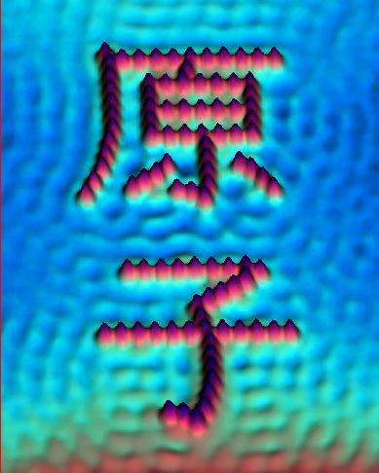
我們預期物理定律在極微小的範圍依舊成立！

Slide 19
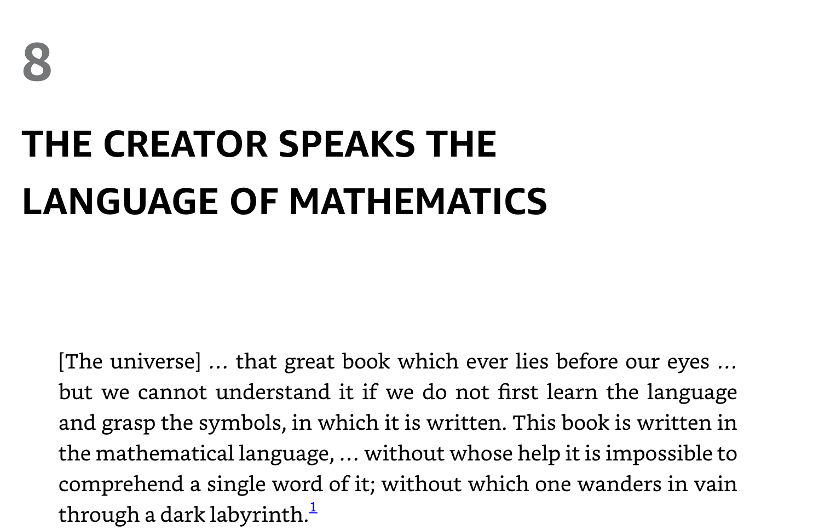
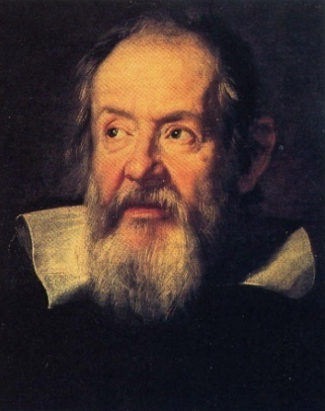
要了解宇宙這本書就得了解上帝的語言，而上帝的語言是數學

Slide 20
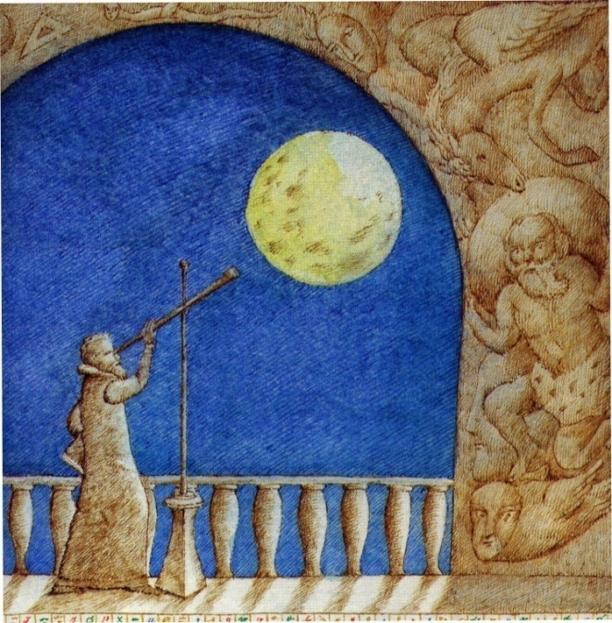

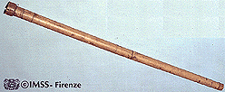
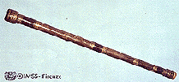
觀察現象是科學最基本的方法
物理定律要如何尋找？
科學是描述自然現象的！
Galileo Galilei (1564-1642)

Slide 21
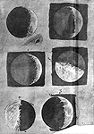
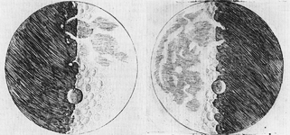
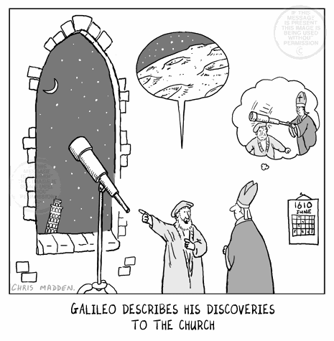
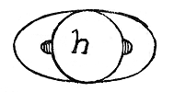
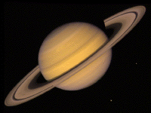
Galileo Galilei (1564-1642)

Slide 22
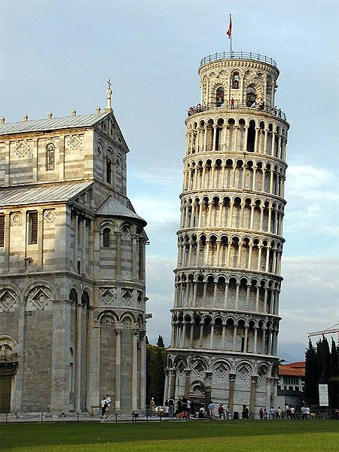
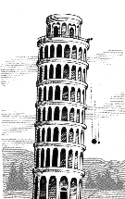
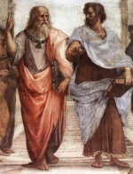
自由落體運動
伽利略更進一步主張：所有的知識都要通過實驗來檢驗！
哲學通過辯論來檢驗！

Slide 23
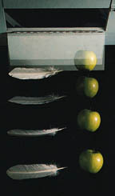
沒有介質阻力下，所有物體將以同樣的方法下落
地表上物體的下落運動是普遍的，因此非常特別。

Slide 24
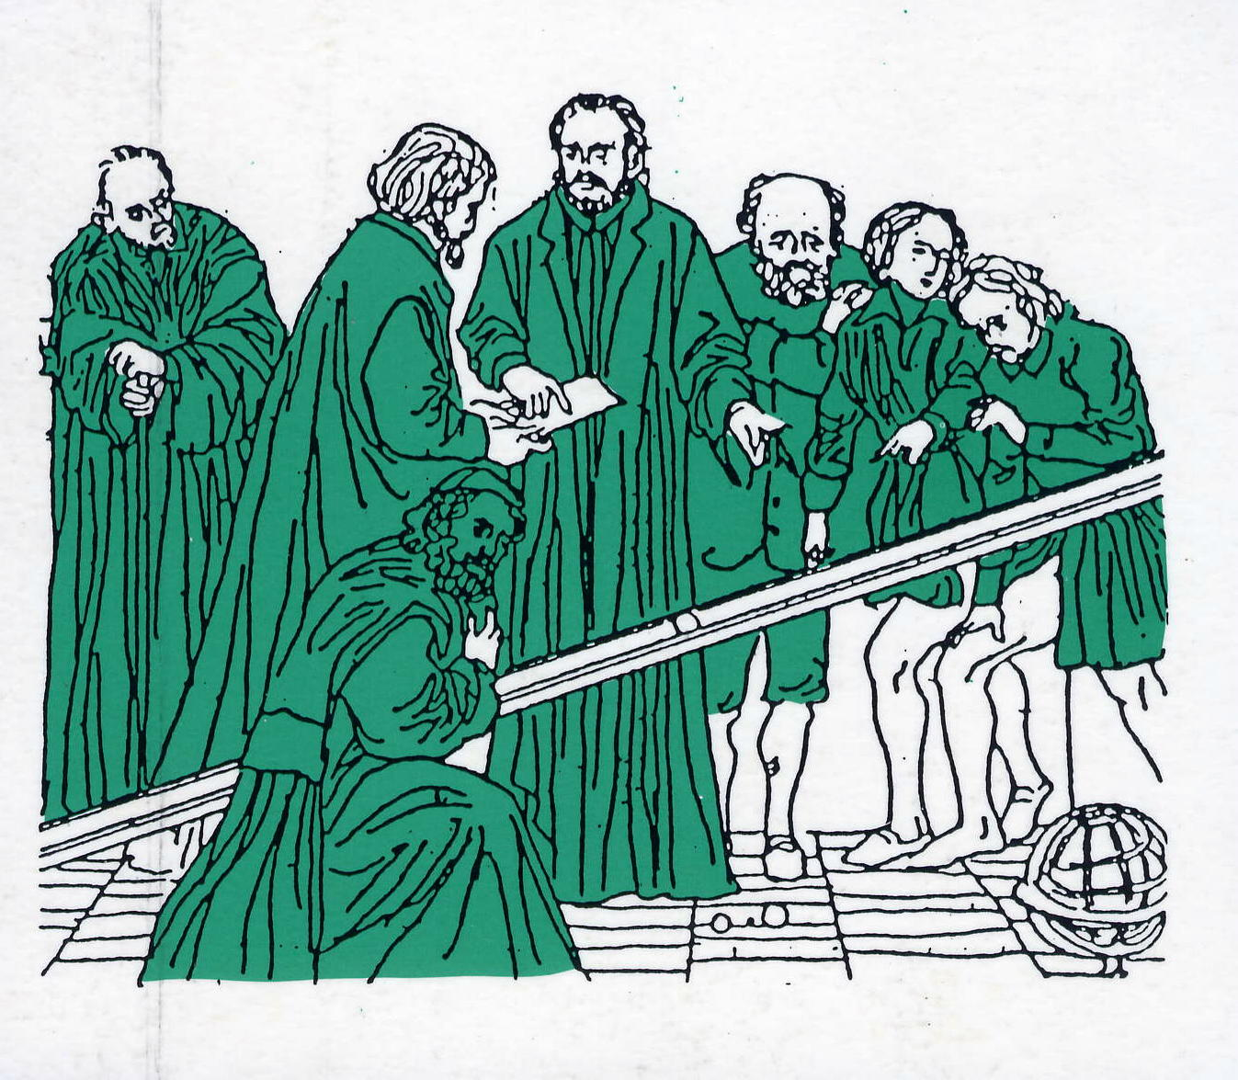
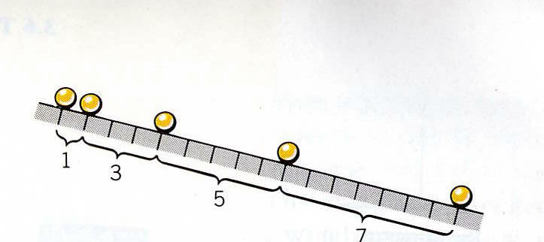
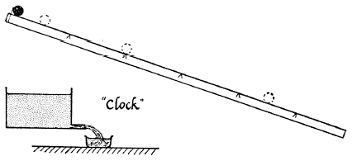
測量並記錄物體下落的距離，這些是數！找出這些數與時間的關係。
地表上物體的下落運動是普遍的，因此非常特別。
觀察這個特別的現象就很重要！如何觀察？測量！
物體的下落是等加速度運動！
加速度是定值！
這個非常特別的運動，它的加速度是定值！
對物體運動的研究應該由速度轉移到加速度！

Slide 25

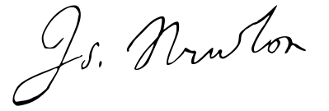
月球的運動也是等加速度運動！
牛頓問：月球繞地運動的加速度是多少？
圓周運動雖然速率不變，但方向改變
因此是有加速度的！
Isaac Newton
(1642-1727)
加速度的方向也是指向地球！

Slide 26
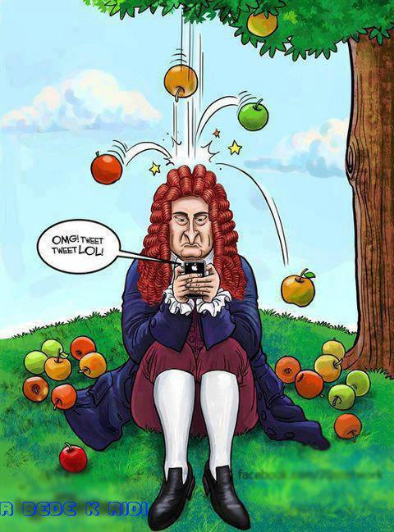

天上的月球與地上的物體，運動速度（特別是方向）雖然完全不同，
但運動的加速度卻都指向地心！
如果以加速度來研究，月球與蘋果的運動在本質上是一樣的。

Slide 27
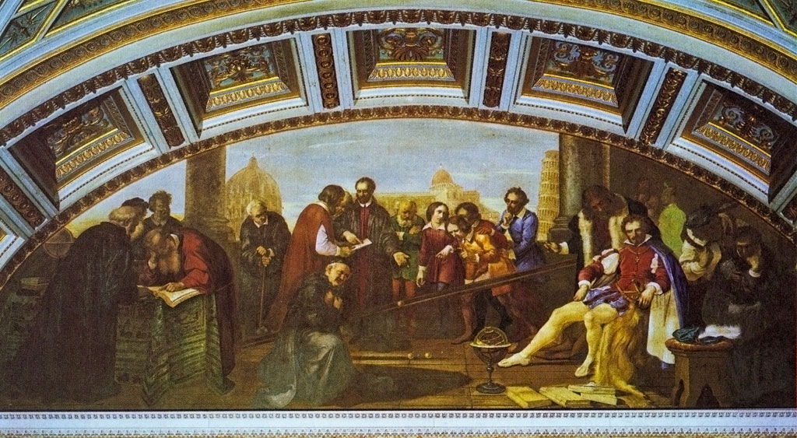

以上都是數學！
一門廣博精深的新科學已經誕生，我的工作只是一個開端，其他更聰明的心靈將可以利用其中的方法與手段，來探索新科學以致最遙遠的角落
物理定律是以數學描述的，因此是抽象的（mathematical and abstract）
要了解宇宙就得了解上帝的語言，而上帝的語言是數學
The Creator speaks the language of mathematics.

Slide 29
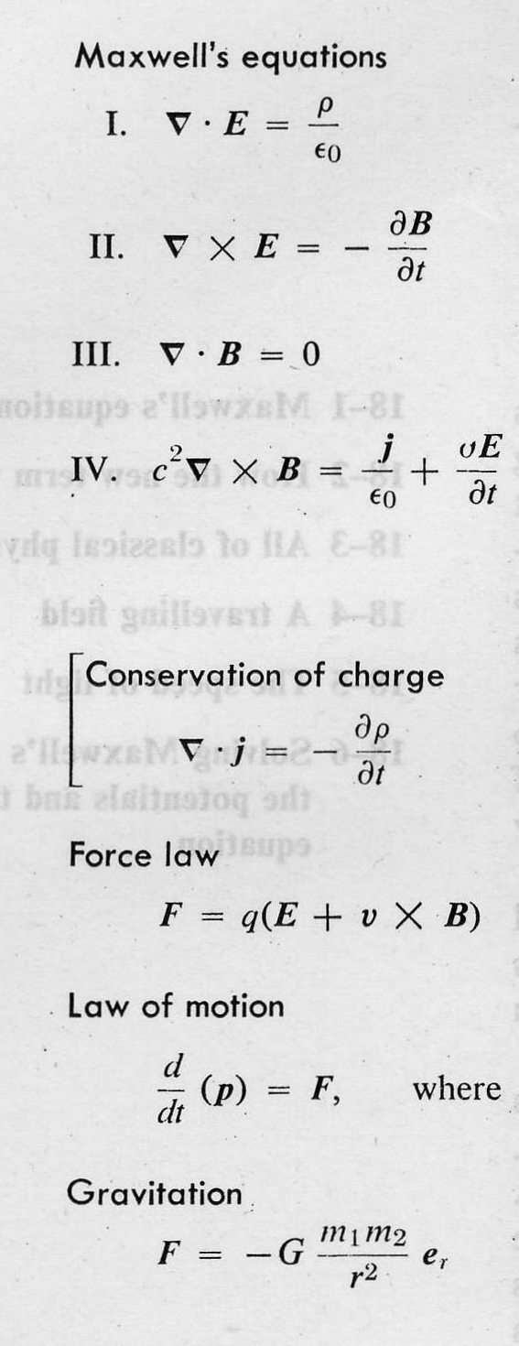
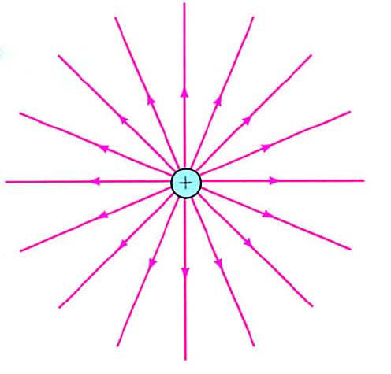


古典物理定律全部由數學寫成
場$\vec{E}$就是一個非常抽象的概念！
物理討論的對象就是抽象的、數學的場！
但別忘了空間中空無一物。
場$\vec{E}$不是個東西，是個概念！

Slide 30
數學與物理是密不可分的！
如果不是物理重實驗，以數學概念為對象的物理應該是數學的一支。
數學物理就是介紹物理用的到的數學方法！
偏微分方程式 Partial Differential Equation
線性代數 Linear Algebra
複變函數 Functions of complex variables

Slide 31
我們將先從古典普通物理中已經介紹過、需要較進階數學方法的問題開始暖身：
We will start with classical physics.
Ordinary Differential Equation 常微分方程式
Decay Equation, First order Linear Ordinary Differential Equation.
2. SHO, damped SHO and Forced Oscillation equation. Second order Linear ODE.
3. Coupled SHO. Systems of second order ODE’s.
4. Vectors, Matrices, linear Equation and Eigenvector Eigenvalue problem.

Slide 32
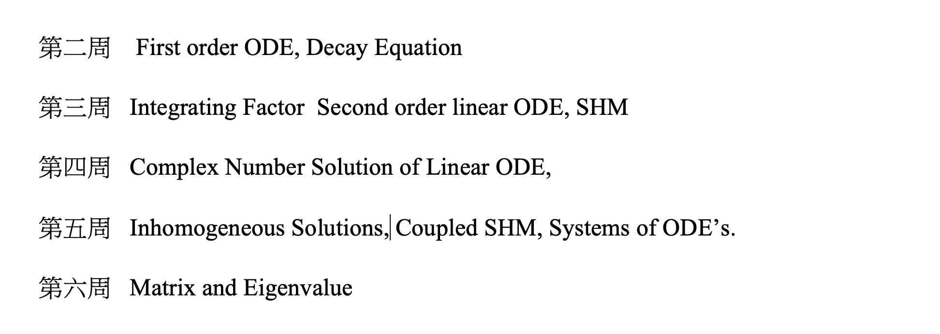

Slide 33
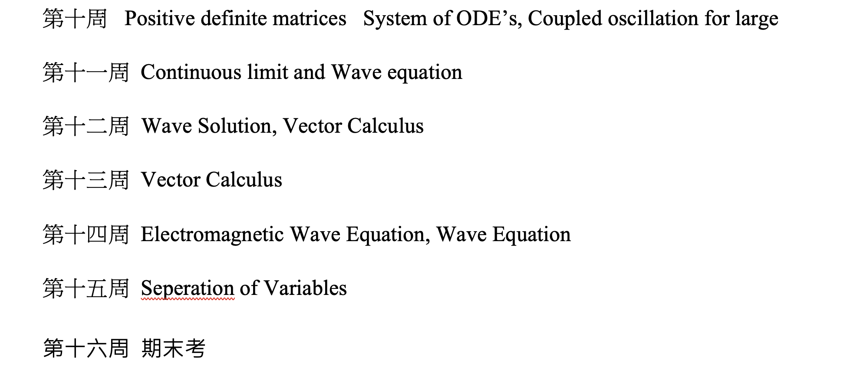

Slide 34
Partial Differential Equation.
1. Continuous limit of Systems of ODE and Wave equation
2. 3D Vector Calculus: Gradient, Divergence, Curl. Gauss’ Stokes Theorem.
3. Maxwell Equation by 3D vector calculus notations. Feynman Lectures V. 2 Ch. 1,2,3.
4. Electromagnetic Wave Equation. Partial Differential Equation.
5. Separation of variables. Fourier Series and Eigenvalue problems, similar with matrix.
Eigenvalue problems 這個字重複出現！
第二個數學主題：Linear Algebra 線性代數

Slide 35
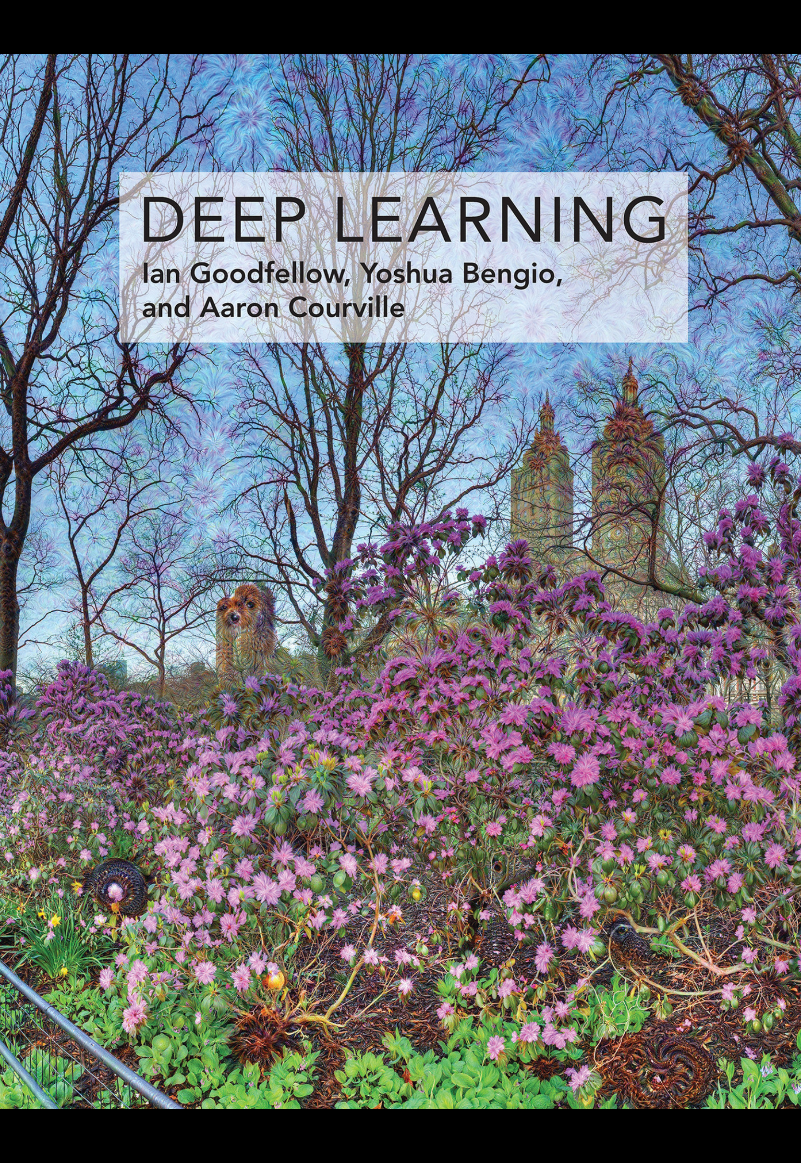
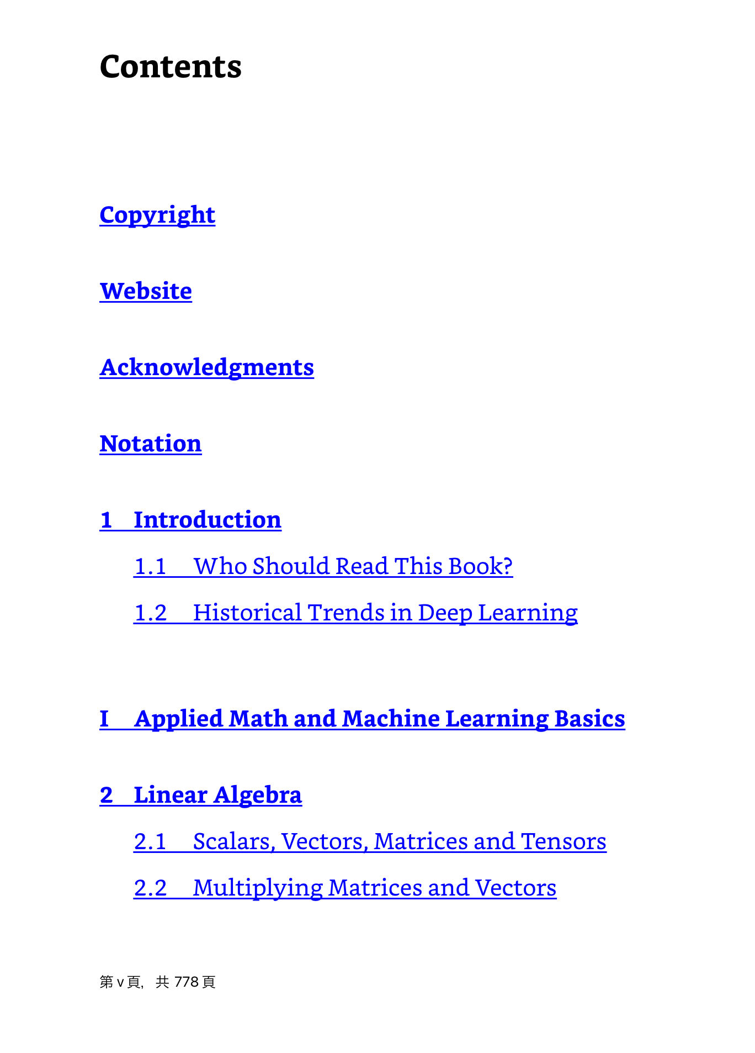
線性代數竟然是AI深層學習的數學基礎

Slide 36
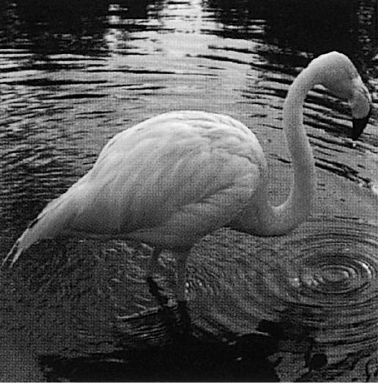
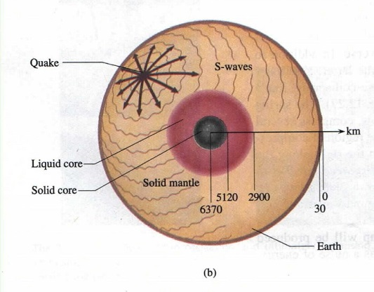
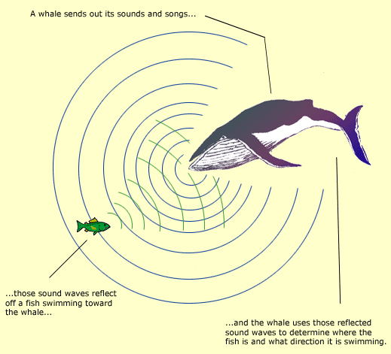




波方程式 Wave Equation will be the organizing topics of the first semester.
$$\frac{∂^{2}y}{∂x^{2}}=\frac{μ}{τ}\frac{∂^{2}y}{∂t^{2}}$$
$$\frac{∂^{2}y}{∂x^{2}}=\frac{1}{v^{2}}\frac{∂^{2}y}{∂t^{2}}$$
所有波動現象滿足的運動方程式。
This is the identical equation of motion of all wave phenomena.
Identical equation leads to identical solution. All wave systems have identical solutions.

Slide 37
不考慮邊界時的波方程式
$$\frac{∂^{2}y}{∂x^{2}}=\frac{1}{v^{2}}\frac{∂^{2}y}{∂t^{2}}$$
解：
$$f\left(x−vt\right)+g\left(x+vt\right)$$
在這些波函數的解之中，時間與空間並不獨立，而是連鎖在一起 x’，
對空間的偏微分與時間的偏微分基本上都是函數 f 對 x’的常微分
因此對空間的兩次偏微分與對時間的兩次偏微分成正比。
波動的特徵皆來自此方程式：
波型以定速傳播
波型在傳播過程中不變形
疊加定律
以上結果適用於任何滿足波方程式的波動現象！

Slide 38


連續介質的波方程式Wave Equation
$$\frac{∂^{2}φ}{∂t^{2}}=v^{2}\frac{∂^{2}φ}{∂x^{2}}$$
Initial Condition: 起始的弦位移$φ\left(x,0\right)$，起始的弦垂直方向速度 $\frac{∂φ}{∂t}\left(x,0\right)$。
是不是要考慮邊界差別很大！
若不需考慮邊界、離開邊界很遠，介質中會有行進波的傳播 d'Alembert solution：
$$φ\left(x,t\right)=f\left(x−vt\right)+g\left(x+vt\right)$$

Slide 39


若介質大小有限，連續介質就如大數目的彈簧組，有一系列模式振動。
彈簧組運動：一個本徵向量就對應一個可獨立振盪的模式。
$$a^{\left(1\right)}\sim \left(\begin{matrix}\frac{1}{\sqrt{2}} \\ 1 \\ \frac{1}{\sqrt{2}}\end{matrix}\right)$$
$$a^{\left(2\right)}\sim \left(\begin{matrix}1 \\ 0 \\ −1\end{matrix}\right)$$
$$a^{\left(3\right)}\sim \left(\begin{matrix}\frac{1}{\sqrt{2}} \\ −1 \\ \frac{1}{\sqrt{2}}\end{matrix}\right)$$

Slide 40
我們將先從古典普通物理中已經介紹過、需要較進階數學方法的問題開始暖身，例如簡諧振盪器，來介紹基本的微分方程式概念。
接著討論耦合下的多個簡諧振盪器，這個問題只要引進矩陣的本徵向量就能輕易求解。
向量幾乎是物理學最重要的工具，三度空間向量最具體，介紹3D向量微積分。
馬克斯威爾方程式可以3D向量微積分很簡潔地表示，由此可以推導出電磁波波方程式。
電磁波波方程式適用於幾乎所有的波，基本的求解方法稱為Separation of variables.
結果的精華就是Fourier Series。這是一個與矩陣類似的Eigenvalue problems。

Slide 41
The importance of wave equation goes beyond the above wave phenomena.
到此都是古典物理。

Slide 42

這是一個量子世界！

Slide 43



一直不斷分割下去，我們的確發現了一層層、越來越微小的物質組成成分。
日常生活物質
分子(千萬分之一公分)
原子 (億分之一公分)
電子
原子核
原子是由電子與原子核組成。
質子、中子
夸克
從原子、電子以下的微觀世界遵守的物理規則，稱為量子(Quantum)力學。
物質竟然是由極微小的、少數幾種、暫時無法分割之顆粒狀成分、所組成。
同一種粒子(如電子、某元素原子核)完全相同，有以上特徵的圖像就稱為量子。

Slide 44

原本物理學家期待微觀世界的物理規則與牛頓的物理沒有差別。
電子就是十分微小的、更像粒子的月亮、地球而已。
但二十世紀初的實驗竟然發現，量子力學與牛頓力學截然不同，十分詭異。
電子是粒子也是波！
Originally Physicists expect the physical law for the quantum world are no different from Newton’s mechanics. Electrons are no different from moon and earth. We now know they are totally different. Quantum world is bizarre.

Slide 45
你第一次學量子物理如果沒有被嚇一跳，那你一定不了解它。

Slide 46



I think I can safely say that nobody understands quantum mechanics. Feynman 1960’s.
So do not take the lecture too seriously, feeling
that you really have to understand what I am going to describe, but just relax and enjoy it.
沒有人真正理解量子力學。 費曼 1960’s。
所以對這演講別太認真，感覺非得了解我在說什麼。
放輕鬆、就盡量享受吧！

Slide 47




偉大的物理學家誠實的承認：
沒有人真正理解量子力學。
TAMIKO THIEL/WIKICOMMONS

Slide 48

但量子力學極度正確！

Slide 49





電子除了帶負電，本身也是一磁鐵。
量子電動力學對電子磁鐵的磁性強度的計算驚人地極度準確！
$${\vec{μ}}_{s}=−\frac{e}{m}\vec{s}=−g\frac{e}{2m}\vec{s}$$
This first order diagram predict $g=2.$
The following diagram gives the leading correction.

Slide 50




Slide 51
質心能量14TeV，台灣光子源的5000倍。
美國的Tevatron的14倍。
signals

Slide 52


Slide 53


沒有量子物理就沒有半導體！你天天都在做實驗，證實量子力學是對的！

Slide 54



Slide 55


Slide 56


Slide 57


EUV stands for extreme ultraviolet light, which produces the circuitry.

Slide 58


Slide 59


逃避雖然可恥，但卻有用：量子糾纏與薛丁格的貓
原是匈牙利文的諺語（Szégyen a futás, de hasznos）
古典物理雖然重要，量子力學才是未來！

Slide 60


這堂數學物理的課其實是要偷渡量子物理到大二。
本課程將以近代量子物理面對的問題為核心，介紹量子力學基本概念，
闡述解決這些問題的數學方法。

Slide 61


課本：Quantum Physics 3/E, S. Gasiorowicz

Slide 62


大四 量子力學導論
清晰好懂，
又有貓…….
大推……也會置入。

Slide 63




You may say: How bizarre could the quantum world be be? Try me.
波爾原子模型的基本假設

Slide 64


波爾的原子模型是一個極為正確又精確但肯定是錯誤的理論！
關鍵的原子內電子的穩定態是一個非常矛盾奧秘的觀念。

Slide 65

電子只能選擇符合量子化條件的軌道形成穩定態。
為什麼？量子化條件是從何而來？
為什麼基態軌道上的電子會穩定？加速的點電荷不是會放出電磁波的嗎？
畢竟這是巨觀觀察到的事實！
難道微觀世界與巨觀世界不同？

Slide 66

革命派的新物理令人迷惑！
舊政權的王子前來撥亂反正！

Slide 67


Prince Louie Victor de Broglie 德布羅意
Louis-Victor-Pierre-Raymond, 7th duc de Broglie (1892-1987)
House of Broglie since 1600’s

Slide 68


解決問題的辦法之一，就是先把它弄糟！
如果光又是粒子又是波，電子是不是也是如此？
電子可能也是一種波（物質波 (1924)）。

Slide 69



但更要緊的是：假設電子是波的好處是甚麼？
將原子中的電子波放在有限的圓形軌道上，波函數在圓周上必須一致，
圓周必須是波長的整數倍值，因此電子的軌道不能任意！

Slide 70


波爾模型的問題一下子得到解決！
原子中穩定態的電子為什麼不會放出電磁波的嗎？
原子中的電子是一個穩定的駐波！
原來原子中的電子並沒有所謂軌跡，並沒有點電荷進行加速！
自然也就沒有釋放電磁波的問題！
這個解決方法原則上是對的！
原子內有分離的穩定態的電子，這個事實顯示電子是具有波的特性的！

Slide 71


電子有干涉現象
每一個點是一顆電子！

Slide 72



外村 彰 Tonomura Akira,
1942 – 2012

Slide 73


Slide 74


Slide 75


Every wave has a wave equation.
Give me a wave equation for electrons.
要研究一個波，就要先得到它的波方程式！
要寫波方程式，得先有一個波函數。
假設電子波有一個波函數：
$$Ψ\left(x,t\right)$$
這是甚麼東西？
薛丁格假設我們可以先不管它的意義是甚麼！
E. Schrodinger 薛丁格

Slide 76





Villa Herwig, Arosa Switzerland 1925
薛丁格從無到有 from scratch猜出一個波方程式：
Schrodinger Wave Equation
$$−\frac{ℏ^{2}}{2m}\frac{∂^{2}Ψ}{∂x^{2}}+V\left(x\right)Ψ=iℏ\frac{∂Ψ}{∂t}$$
注意：波函數是複數！

Slide 77




Slide 78


Slide 79



Slide 80


A total of four papers in 1926
無法如其他的波方程式由介質的性質推導！
根據少數的線索，猜出物質波的波動方程式。

Slide 81


原子核周圍穩定的波，必需滿足波動微分方程式，

Slide 82


量子化的整數特性會如震動弦駐波的整數節點一樣自然浮現！

Slide 83


$$\frac{d^{2}ψ_{E}}{dx^{2}}=\frac{2m}{ℏ^{2}}\left[V\left(x\right)−E\right]∙ψ_{E}$$
Schrodinger Equation

Slide 84



此方程式只有對某些能量值$E$才有解！數學的本徵值問題。
氫原子能階
薛丁格能嚴格地得到正確的氫原子能階是天大的成就！
而且完全只用大家所熟悉的波的概念！
這個方法到現在都是解氫原子能階最簡單的方法。
能量的量子化原來是電子的波性的表現！

Slide 85
Quantization as an Eigenvalue Problem 1926
能量的量子化作為（不過就是）一個本徵值問題
量子化的整數特性會如震動弦駐波的整數節點一樣自然浮現！

Slide 86

這是古典牛頓力學Newtonian Mechanics的基本思考方式！

Slide 87
量子力學Quantum Mechanics的基本思考方式！
It is the wavefunction 波函數 we use to describe electron.

Slide 88






$$m\frac{d^{2}x}{dt^{2}}=−\frac{∂V}{∂x}$$
$$x\left(t\right)$$
$$−\frac{ℏ^{2}}{2m}\frac{∂^{2}Ψ}{∂x^{2}}+V\left(x\right)Ψ=iℏ\frac{∂Ψ}{∂t}$$
$$ψ\left(x,t\right)$$
這是一個嶄新的時代開始！描述微觀世界的方法不同了！
It is the beginning of a new age!
The way quantum world works is totally different.

Slide 89


此波方程式與古典波方程式，同是偏微分方成，式在數學上有許多相似之處！
Schrodinger Wave Equation is a Partial Differential Equation very similar to classical wave equation.
$$\frac{∂^{2}y}{∂x^{2}}=\frac{1}{v^{2}}\frac{∂^{2}y}{∂t^{2}}$$
$$−\frac{ℏ^{2}}{2m}\frac{∂^{2}Ψ}{∂x^{2}}+V\left(x\right)Ψ=iℏ\frac{∂Ψ}{∂t}$$
The technique to solve them and their solution are very similar, too.
The technique: Separation of variables and Eigenvalue problem.

Slide 90
Eigenvalue problems 這個字再次重複出現！
數學物理的最重要洞見就是：這兩個解物理問題的絕招：
Differential Equation (Ordinary and Partial) 微分方程式
Vector and Matrix 向量與矩陣
微分方程式與矩陣，竟然有一個共通的數學結構：
Eigenvalues and Eigenfunctions 本徵值與本徵函數
這個課的課名應該叫：“本徵值問題”

Slide 91




What is the wavefunction $Ψ$ exactly? Could we observe it?
Since it is a complex number function, we can never observe it.
$$−\frac{ℏ^{2}}{2m}\frac{∂^{2}Ψ}{∂x^{2}}+V\left(x\right)Ψ=iℏ\frac{∂Ψ}{∂t}$$
$$P_{12}≠P_{1}+P_{2}$$
干涉的條紋分佈得用波函數的疊加說明。
$$Ψ_{12}=Ψ_{1}+Ψ_{2}$$
進一步證實了波的傳播是適用於電子在撞擊觀察屏幕前的運動。
屏幕上波函數的強度是正比於該處發現電子的機率！

Slide 92
然而，觀察到的電子都是呈現顆粒狀，
電子是如粒子般無法分割的！
我們似乎無可避免必須接受粒子狀的波，或波狀的粒子！
Electron is a particle and a wave.
It is impossible to be both particle and wave.
但，波性與粒子性是幾乎無法相容的！

Slide 93


一個顆粒一直都有一個特定的位置！
在此處就不能同時在彼處
劈腿不可行原則！
實驗結果
$$P_{12}≠P_{1}+P_{2}$$
每一個粒子不是從狹縫一就是從狹縫二通過。只能擇一。
矛盾
電子到達狹縫屏幕時沒有特定的位置可言！
如此你可以對到達屏幕的電子分類！
電子有劈腿的行徑！
分類後可加總！因此：
$$P_{12}=P_{1}+P_{2}$$

Slide 94







這是一個很詭異的情況！。
依照有特定位置粒子的常理：從狹縫一通過的電子並不在意狹縫二是否打開。
所以兩狹縫都開時，屏幕上任一處的粒子數必大於只開一個狹縫。
照理說
$$P_{12}≥P_{1}$$
但在干涉暗點，我們發現：
$$P_{12}<P_{1}$$
狹縫二打開後，粒子數竟然減少！
從狹縫一通過的電子竟然知道狹縫二是否打開。電子竟能自己跟自己干涉。
單顆電子就可以感覺整個空間的狀態！它瀰漫在空間中，如波一般！
以上的問題對波是一點問題也沒有，波本來就可以有來自兩狹縫的貢獻。
波天生就是劈腿的。
在撞到屏幕前電子的狀態是兩個不相容的狀態$\left.\left|1\right.\right\rangle ,\left.\left|2\right.\right\rangle$的疊加！
$$\left.\left|1\right.\right\rangle$$
$$\left.\left|2\right.\right\rangle$$
$$\sim \frac{1}{\sqrt{2}}\left(\left.\left|1\right.\right\rangle +\left.\left|2\right.\right\rangle \right)$$
$$＋$$

Slide 95


https://www.mirrorvoice.com.tw/podcasts/78
https://www.mirrorvoice.com.tw/podcasts/140

Slide 96


It is impossible to be both particle and wave. Unless…….
電子是一個怪異的東西，它又像粒子，又像波
可是這兩個不相容的圖像都必須捨去一些特性才能並存！
電子是粒子，但此粒子的位置與動量不能同時精確測量。
電子是波，只是電子的無法觀察測量，一測量，電子就以粒子的型式出現。

Slide 97


電子的真面目
波的強度等於觀察時在該處發現此粒子的機率！
(未觀察時）
狀態的變化是以波方程式來計算
觀察時電荷及位置總是顆粒狀
由波函數$ψ\left(x,t\right)$來描述的粒子
（而不是位置函數$x\left(t\right)$）

Slide 99
我們將先從古典普通物理中已經介紹過、需要較進階數學方法的問題開始暖身：
Ordinary Differential Equation 常微分方程式
Decay Equation, First order Linear Ordinary Differential Equation.
2. SHO, damped SHO and Forced Oscillation equation. Second order Linear ODE.
3. Fourier Series. Vectors.
4. Coupled SHO. Systems of second order ODE’s.
5. Vectors, Matrices, linear Equation and Eigenvector Eigenvalue problem.

Slide 100
Partial Differential Equation.
1. 3D Vector Calculus: Gradient, Divergence, Curl. Gauss’ Stokes Theorem.
2. Maxwell Equation by 3D vector calculus notations. Feynman Lectures V. 2 Ch. 1,2,3.
3. Electromagnetic Wave Equation. Partial Differential Equation.
4. Separation of variables. Fourier Series and Eigenvalue problems, similar with matrix.
Eigenvalue problems 這個字重複出現！
第二個數學主題：Linear Algebra 線性代數

Slide 101
量子物理
5. Quantum mechanics basics: Particle, wave and probability interpretation.
6. Schrödinger Wave Equation.
7. Separation of variables. Fourier Series and Eigenvalue problems, similar with matrix.

Slide 102
求解偏微分方程式、線性代數方程式與矩陣，竟然有共通的數學結構：
Eigenvalues and Eigenfunctions 本徵值與本徵函數，
這個課的課名應該叫：“本徵值問題”
Linear Algebra 線性代數與偏微分方程式的本徵值問題。

Slide 103
氫原子內電子需要滿足的定態波方程式
作了Separation of variables後，方程式化簡為Second order ordinary differential equations.
標準的求解方法稱為Method of power series.
得到的解與古典波方程式在導電圓球內的解幾乎相同，稱為：Special Functions.
了解Special Functions需要的數學工具就是複變函數Functions of complex variables

Slide 104
接著連結引入量子力學的薛定格波方程式，描述了解這個波方程式所需要的機率解釋，以及測不准原理扮演的角色。相關的解偏微分方式的方法，將帶領進入數學的分析。
很快我們就會發現解薛定格波方程式最好的方法就是利用定態，這是能量的本徵函數。於是整個課程的核心：本徵問題的介紹就可以開始。抽象的線性代數是接下來的重點，
線性變換將都可以以矩陣表示，所以本徵問題在矩陣問題的表現將非常清晰。量子力學的自旋問題會是一個重要的例子。
接著本徵問題會被擴展到波函數空間，寫下氫原子內電子需要滿足的定態波方程式。以此具體問題出發，介紹特殊函數與處理的方法。
最後以複變函數的方法做結，說明複變函數可以對許多數學問題，包括特殊函數有非常有用的效果。

Slide 105
偏微分方程式 Partial Differential Equation
線性代數 Linear Algebra
複變函數 Functions of complex variables
但我們不會堅持完整的介紹這幾個科目。因為物理需要的沒那麼多！

Slide 106


